Slide 1
Основные понятия языка HTML

Slide 2
HTML и CSS – языки создания статических веб-страниц
HTTP – это простой запросно-ответный протокол, протокол передачи гипертекстовых файлов (HyperText Transfer Protocol).
Язык HTML (HyperText Markup Language) используется для разметки структуры документа.
Язык CSS (Cascading Style Sheets) используется для описания форматирования документа.

Slide 3
HTML и CSS – языки создания статических веб-страниц
В настоящее время самыми последними являются стандарты HTML5 и CSS3.
Разработкой стандартов занимается комитет W3C (World Wide Web Consortium).
На сайте комитета W3C по адресу http://www.w3.org можно найти всю информацию по текущему состоянию языков HTML и CSS.

Slide 4
Понятие элемента
Языки HTML и CSS – это декларативные языки, которые указывают, как нужно относиться к той или иной части веб-страницы и как нужно её форматировать.
Основным понятием в языке HTML является элемент.

Slide 5
Понятие элемента
Элемент – это часть документа, имеющая определённое назначение.
Обычно элемент состоит из открывающего тега, содержимого и закрывающего тега.
Тег – это специальная последовательность символов, которая распознаётся браузером и интерпретируется в соответствии со значением этого тега.
<h1>Заголовок</h1>

Slide 6
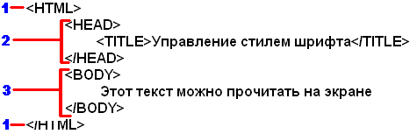
Простейший документ HTML

Slide 7
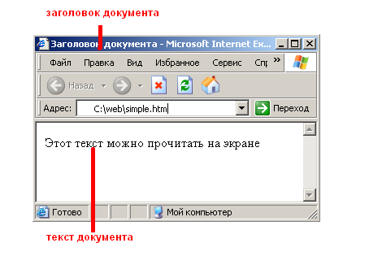
HTML-документ при осмотре с помощью Internet Explorer

Slide 8
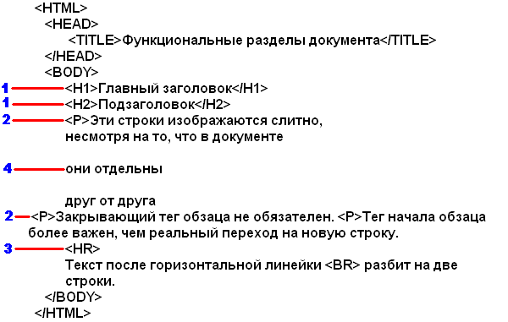
Наглядное представление
HTML - страницы

Slide 9
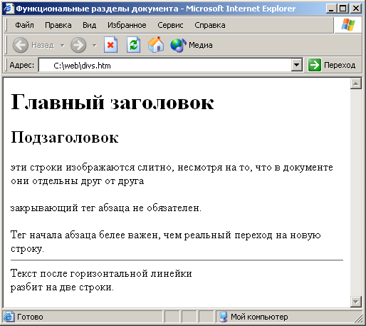

Slide 10
Структура веб-страницы
<!doctype html>
<html lang = "ru-RU">
<head>
<meta http-equiv = "Content-Type" content = "text/html; charset=windows-1251">
<title> HTML и CSS </title>
<link rel = stylesheet href = "style.css" type = "text/css">
<link rel = icon href = "Images/icon.gif" type = "image/gif">
<meta name = "description" content = "HTML и CSS">
<meta name = "keywords" content = "HTML,CSS,тег,атрибут,веб-страница">
</head>
<body>
...
<!-- Комментарий.
Комментарий.
Комментарий. -->
</body>
</html>

Slide 11
Основные правила использования элементов
Все HTML-теги не зависят от регистра и могут быть написаны как прописными, так и строчными буквами.
Большинство элементов относятся к группе обычных элементов.
Обычные элементы состоят из открывающего тега, содержимого и закрывающего тега.

Slide 12
Основные правила использования элементов
Открывающий тег имеет следующий формат:
открывающая угловая скобка;
имя тега;
необязательные атрибуты, отделённые одним или несколькими пробелами;
закрывающая угловая скобка.
Закрывающий тег имеет следующий формат:
открывающая угловая скобка;
слеш;
имя тега;
закрывающая угловая скобка.

Slide 13
Основные правила использования элементов
В некоторых случаях закрывающий тег обычного элемента может быть опущен.
Обычно содержимое элемента body состоит из набора других элементов, вложенных друг в друга. Однако существуют определённые ограничения.
Разделители (пробел, табуляция, перевод строки), расположенные в начале и в конце содержимого элемента, игнорируются. Другие подряд идущие разделители группируются в один пробел.

Slide 14
Пустые элементы
Кроме обычных элементов, существуют так называемые пустые элементы.
Пустые элементы состоят только из открывающего тега.
К пустым элементам относятся br, hr, img, link, meta и несколько других элементов.

Slide 15
Специальные символы
&gt; | > | &subset; | ⊂ | &rho; | ρ | &Ugrave; | Ù
&lt; | < | &supset; | ⊃ | &Rho; | Ρ | &ucirc; | û
&amp; | & | &epsilon; | ε | &aacute; | á | &Ucirc; | Û
&nbsp; |  | &mu; | μ | &Aacute; | Á | &ocirc; | ô
&frac34; | ¾ | &Mu; | Μ | &eacute; | é | &Ocirc; | Ô
&frac58; | ⅝ | &pi; | π | &Eacute; | É | &otilde; | õ
&reg; | ® | &Pi; | Π | &egrave; | è | &Otilde; | Õ
&cap; | ∩ | &phi; | ϕ | &Egrave; | È | &ntilde; | Ñ
&Sum; | ∑ | &Phi; | Φ | &ugrave; | ù | &Ntilde; | Ñ

Slide 16
Атрибуты элементов
Открывающий тег элемента может содержать атрибуты, которые влияют на поведение и отображение элемента.
Атрибуты имеют имя и значение.
Имя атрибута состоит из набора символов и не может содержать пробельные символы, знаки «больше» и «меньше», кавычки, апострофы и знак равенства.

Slide 17
Значения атрибутов
Пустое значение. В некоторых случаях достаточно указания имени атрибута, например, <input disabled>.
Запись значения атрибута без ограничителей. Если значение атрибута не содержит пробельных символов, амперсандов, апострофов, кавычек, знаков «больше» и «меньше» и знака равенства, то значение атрибута можно записывать без кавычек и апострофов, например, <input value = yes>.
Запись значения атрибута в апострофах. Значение атрибута может быть записано в апострофах. В этом случае значение может содержать любые символы, кроме амперсанда и апострофов, например, <input type = 'checkbox'>.
Запись значения атрибута в кавычках. Значение атрибута может быть записано в кавычках. В этом случае значение может содержать любые символы, кроме амперсанда и кавычек, например, <input type = "checkbox">.

Slide 18
Глобальные атрибуты
Атрибут title задаёт дополнительную информацию для элемента.
Атрибут lang задаёт язык содержимого элемента.
Атрибут style позволяет задать оформление элемента по стандартным синтаксическим правилам CSS.
Атрибут id задаёт уникальный идентификатор элемента.
Атрибут class позволяет определить принадлежность элемента к одному или нескольким классам.

Slide 19
Элемент img
Элемент img представляет изображение. Элемент имеет следующие атрибуты:
src – задаёт url-адрес изображения;
alt – задаёт описание изображения, которое отображается, если изображение не доступно или если в браузере отключены изображения;
width и height – задают ширину и высоту изображения, которые могут отличаться от реальных размеров изображения.

Slide 20
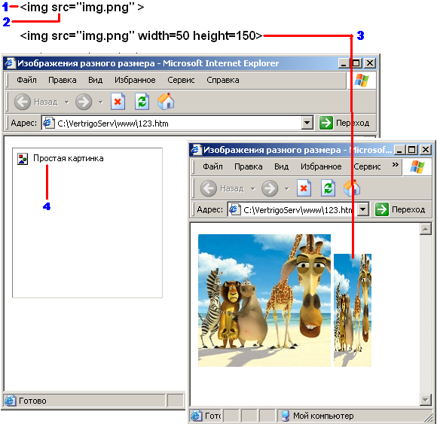
Рисунок на HTML - странице

Slide 21
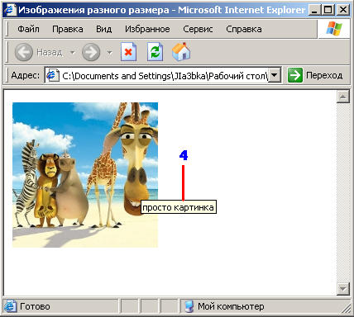
Наведение мышкой на рисунок

Slide 22

Элемент img
<!doctype html>
<html lang = "ru-RU">
<head>
<title> Пример </title>
</head>
<body>
<img src = "HTML.gif“ alt = "HTML и CSS">
</body>
</html>

Slide 23



Примеры добавления пути
index.html
HTML.gif
<img src = "HTML.gif" alt = "HTML и CSS">

Slide 24

Примеры добавления пути
Images
index.html
HTML.gif
<img src = "Images/HTML.gif" alt = "HTML и CSS">

Slide 25
Примеры добавления пути
Images
index.html
HTML.gif
<img src = "../Images/HTML.gif" alt = "HTML и CSS">

Slide 26
Элемент a
Элемент a представляет гиперссылку на другую веб-страницу или на другую часть текущей страницы.
Элемент должен содержать атрибут href, который задаёт url-адрес для перехода.

Slide 27
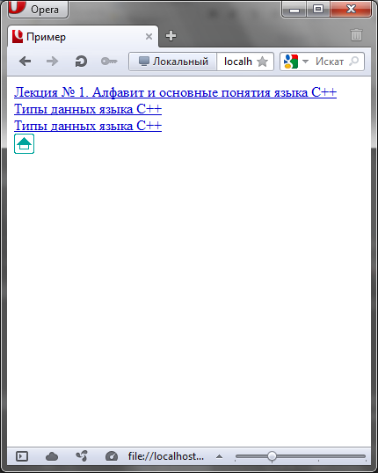
Элемент a
<!doctype html>
<html lang = "ru-RU">
<head>
<title> Пример </title>
</head>
<body>
<a href = "lection1.html">Лекция № 1. Алфавит и основные понятия языка C++</a>
<a href = "#l1_4">Типы данных языка C++</a>
<a href = "lection1.html#l1_4">Типы данных языка C++</a>
<a href = "index.html"><img src = "home.gif" alt = "Home"></a>
</body>
</html>

Slide 28
Элемент p
Элемент p представляет абзац текста.
Элемент не имеет атрибутов.

Slide 29
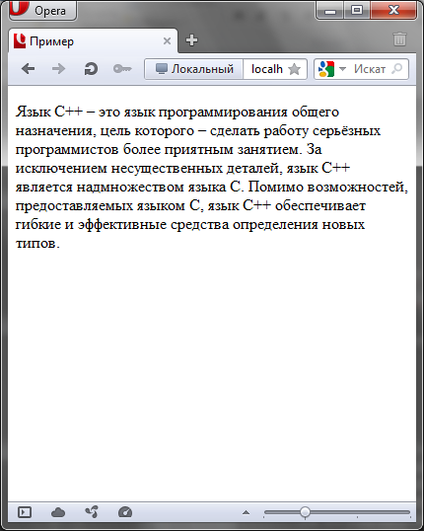
Элемент p
<!doctype html>
<html lang = "ru-RU">
<head>
<title> Пример </title>
</head>
<body>
<p> Язык C++ – это язык программирования общего назначения, цель которого – сделать работу серьёзных программистов более приятным занятием. За исключением несущественных деталей, язык C++ является надмножеством языка С. Помимо возможностей, предоставляемых языком С, язык C++ обеспечивает гибкие и эффективные средства определения новых типов.</p>
</body>
</html>

Slide 30
Элементы h1, h2, h3, h4, h5,h6
Данные элементы представляют заголовки соответствующего уровня.
Элементы не имеют атрибутов.

Slide 31
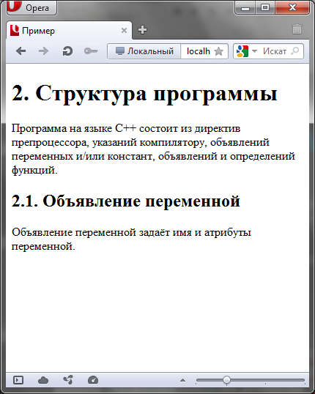
Элементы h1, h2, h3, h4, h5,h6
<!doctype html>
<html lang = "ru-RU">
<head>
<title> Пример </title>
</head>
<body>
<h1>2. Структура программы</h1>
<p>Программа на языке С++ состоит из директив препроцессора, указаний компилятору, объявлений переменных и/или констант, объявлений и определений функций.</p>
<h2>2.1. Объявление переменной</h2>
<p>Объявление переменной задаёт имя и атрибуты переменной.</p>
</body>
</html>

Slide 32
Элемент hr
Элемент hr представляет тематический разрыв между частями документа. Отображается в виде линии.
Элемент не имеет атрибутов.

Slide 33
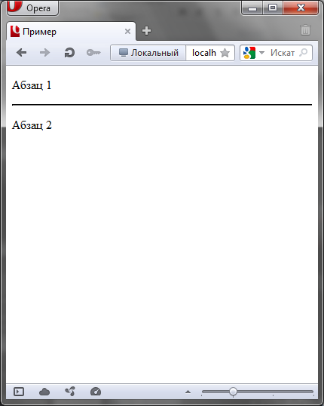
Элемент hr
<!doctype html>
<html lang = "ru-RU">
<head>
<title> Пример </title>
</head>
<body>
<p>Абзац 1</p>
<hr>
<p>Абзац 2</p>
</body>
</html>

Slide 34
Элемент li
Элемент li представляет элемент нумерованного или маркированного списка.
Если элемент входит в нумерованный список, он может иметь атрибут value, который задаёт номер элемента списка. Таким образом, элементы списка могут иметь непоследовательную нумерацию.

Slide 35
Элемент ol
Элемент ol представляет нумерованный список.
Элементы списка должны быть элементами li.
Элемент ol может иметь следующие атрибуты – start, type и reversed.
Атрибут start задаёт номер первого элемента списка.
Атрибут type задаёт тип нумерации: 1 – числа, a – малые латинские буквы, A – большие латинские буквы, i – римские цифры, I – большие римские цифры.
Атрибут reversed задаёт нумерацию в обратном порядке.

Slide 36
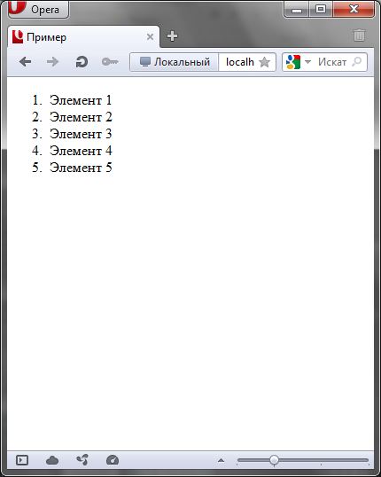
Элемент ol
<!doctype html>
<html lang = "ru-RU">
<head>
<title> Пример </title>
</head>
<body>
<ol>
<li> Элемент 1
<li> Элемент 2
<li> Элемент 3
<li> Элемент 4
<li> Элемент 5
</ol>
</body>
</html>

Slide 37

Элемент ol
<!doctype html>
<html lang = "ru-RU">
<head>
<title> Пример </title>
</head>
<body>
<ol>
<li> Элемент 1
<li> Элемент 2
<li value = 5> Элемент 3
<li> Элемент 4
<li> Элемент 5
</ol>
</body>
</html>

Slide 38
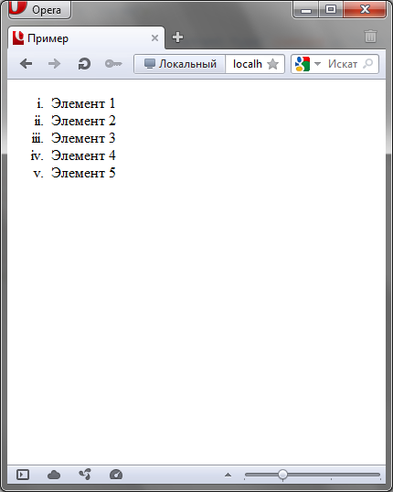
Элемент ol
<!doctype html>
<html lang = "ru-RU">
<head>
<title> Пример </title>
</head>
<body>
<ol type = i>
<li> Элемент 1
<li> Элемент 2
<li> Элемент 3
<li> Элемент 4
<li> Элемент 5
</ol>
</body>
</html>

Slide 39

Элемент ol
<!doctype html>
<html lang = "ru-RU">
<head>
<title> Пример </title>
</head>
<body>
<ol type = a start = 5>
<li> Элемент 1
<li> Элемент 2
<li> Элемент 3
<li> Элемент 4
<li> Элемент 5
</ol>
</body>
</html>

Slide 40
Элемент ul
Элемент ul представляет маркированный список.
Элементы списка должны быть элементами li.
Элемент не имеет атрибутов.
Хотя элемент ul не имеет атрибута type, как элемент ol, тип маркировки можно изменить с помощью таблиц стилей CSS.

Slide 41
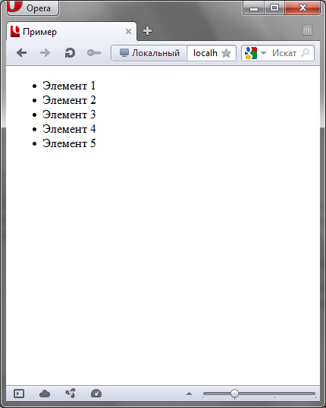
Элемент ul
<!doctype html>
<html lang = "ru-RU">
<head>
<title> Пример </title>
</head>
<body>
<ul>
<li> Элемент 1
<li> Элемент 2
<li> Элемент 3
<li> Элемент 4
<li> Элемент 5
</ul>
</body>
</html>

Slide 42
Элемент br
Элемент br представляет разрыв строки.
Элемент не имеет атрибутов.

Slide 43
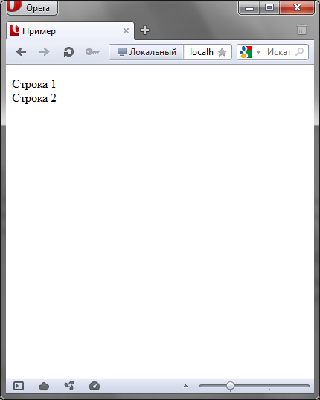
Элемент br
<!doctype html>
<html lang = "ru-RU">
<head>
<title> Пример </title>
</head>
<body>
<p> Строка 1 <br> Строка 2 </p>
</body>
</html>

Slide 44
Элементы i и b
Элементы i и b позволяют выделить определённые части текста.
По историческим причинам содержимое элемента i выделяется курсивом, а содержимое элемента b – жирным шрифтом.
Однако таблицы стилей CSS позволяют изменить способ выделения содержимого элементов.
Элементы не имеют атрибутов.

Slide 45
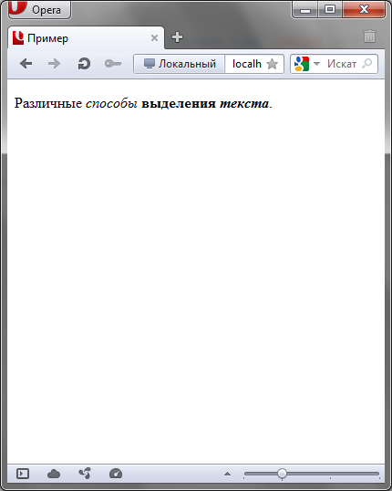
Элементы i и b
<!doctype html>
<html lang = "ru-RU">
<head>
<title> Пример </title>
</head>
<body>
Различные <i>способы</i> <b>выделения</b> <b><i>текста</i></b>.
</body>
</html>

Slide 46
Элементы em и strong
Элемент em позволяет выделить часть текста.
Элемент strong позволяет выделить особо важные части текста.
Элементы не имеют атрибутов.

Slide 47
Элементы em и strong
<!doctype html>
<html lang = "ru-RU">
<head>
<title> Пример </title>
</head>
<body>
Различные <em>способы</em> <strong>выделения</strong> <strong><em>текста</em></strong>.
</body>
</html>

Slide 48
Элементы sup и sub
Элементы sub и sup позволяют задать надстрочные и подстрочные индексы.
Элементы не имеют атрибутов.

Slide 49
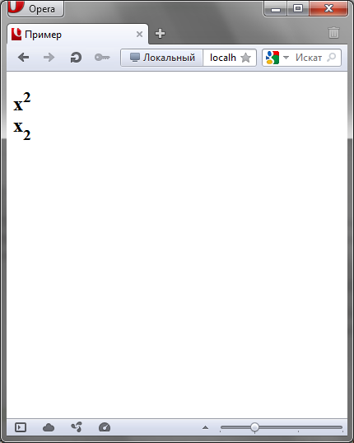
Элементы sup и sub
<!doctype html>
<html lang = "ru-RU">
<head>
<title> Пример </title>
</head>
<body>
x<sup>2</sup> <br>
x<sub>2</sub>
</body>
</html>

Slide 50
Другие элементы
Элемент span не имеет определённого значения. Он используется для выделения части текста.
Элемент div не имеет определённого значения. Это элемент-контейнер, который используется для объединения нескольких элементов в единое целое.
Элемент section представляет семантически объединённую часть документа, например, главу или раздел.

Slide 51
Другие элементы
Элемент article представляет независимую часть содержимого документа. Элемент не имеет атрибутов.
Элемент nav представляет часть веб-страницы, содержащую ссылки на части страницы или на другие страницы сайта.
Элемент aside представляет часть страницы, которая содержит дополнительную информацию.

Slide 52
Другие элементы
Элементы header и footer представляют заголовок раздела и заключительную информацию раздела.
Элемент address содержит контактную информацию.
Элемент pre представляет часть текста документа, которая отображается в соответствии с форматированием, используемым в HTML-файле.

Slide 53
Другие элементы
Элемент blockquote представляет цитату из другого источника. Элемент может иметь атрибут cite, который должен содержать url-адрес источника цитаты.
Элемент q представляет часть текста, являющуюся цитатой. Элемент может иметь атрибут cite, который должен содержать url-адрес источника цитаты.
Элемент abbr представляет аббревиатуру или сокращение. Элемент может иметь атрибут title, который в этом случае должен содержать расшифровку аббревиатуры.

